Slide 1
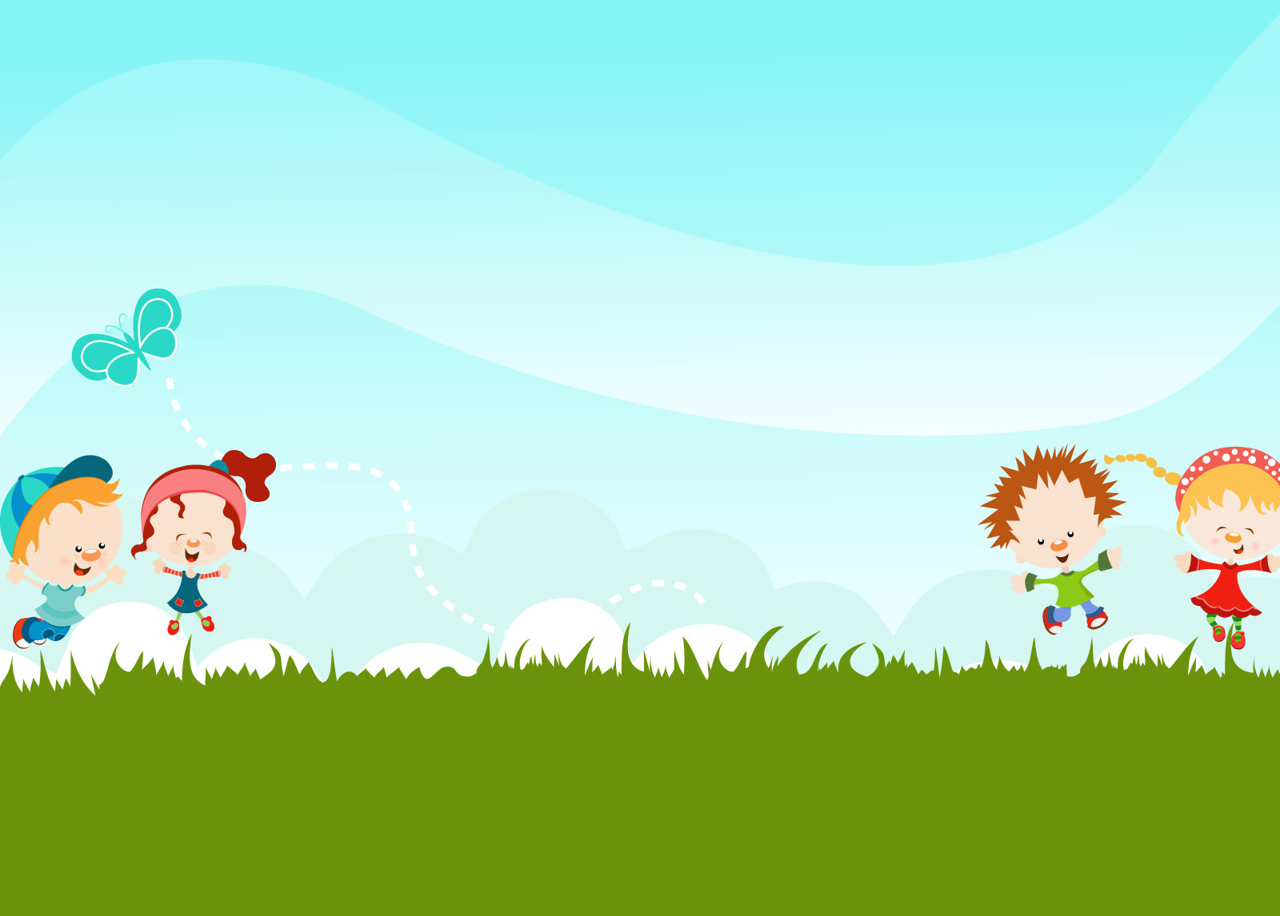

PHÒNG GIÁO DỤC & ĐÀO TẠO QUẬN LONG BIÊN
TRƯỜNG MẦM NON HOA HƯỚNG DƯƠNG
Đề tài: Vận động “Gà trống thổi kèn”
Lứa tuổi:MGN
Giáo viên: Đinh Thị Minh Phương
Năm học: 2020 -2021

Slide 2

I.Mục đích yêu cầu
1. Kiến thức:
- Trẻ biết cách vận động theo giai điệu vui tươi, rộn ràng của bài hát “Gà trống thổi kèn”.
- Trẻ biết tên bài hát, tên tác giả
- Trẻ biết tên và cách chơi trò chơi
2. Kỹ năng:
- Trẻ biết phối hợp các bộ phận cơ thể để vận động minh họa theo giai điệu, lời ca của bài hát “Gà trống thổi kèn”
- Trẻ nói đúng tên bài hát, cảm nhận được giai điệu vui tươi của bài hát và nói được cảm xúc của mình khi nghe bài hát
3. Thái độ:
- Trẻ mạnh dạn, tự tin và hào hứng tham gia hoạt động.

Slide 3




CẤU TRÚC BÀI HỌC
Phần 1: Ổn định tổ chức
Phần 2: Phương pháp, hình thức tổ chức
Phần 3: Kết thúc

Slide 4


Cô và trẻ hát bài hát: Đàn gà con
1. Ổn định gây hứng thú:

Slide 5
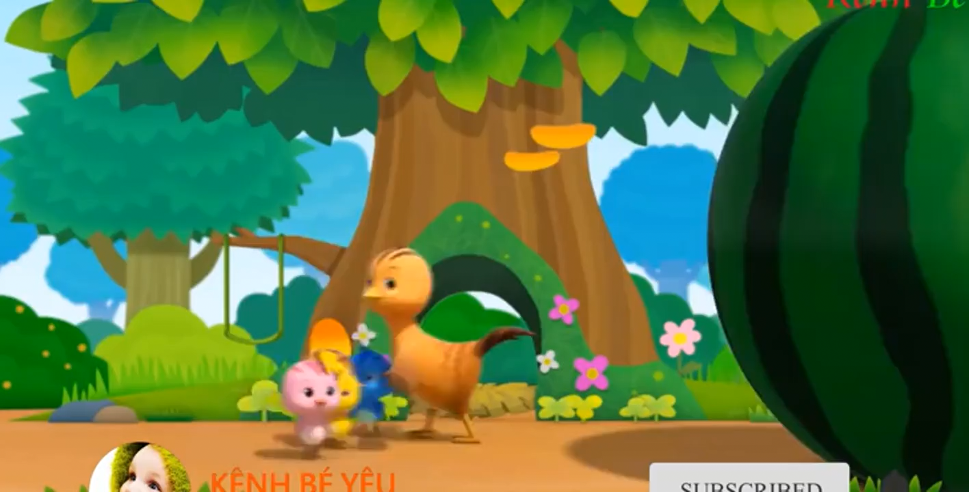



Bài hát : “ Đàn gà con”
1. Đúng
2. Sai

Slide 6
Cô và trẻ hát và vận động theo bài hát:

Slide 7

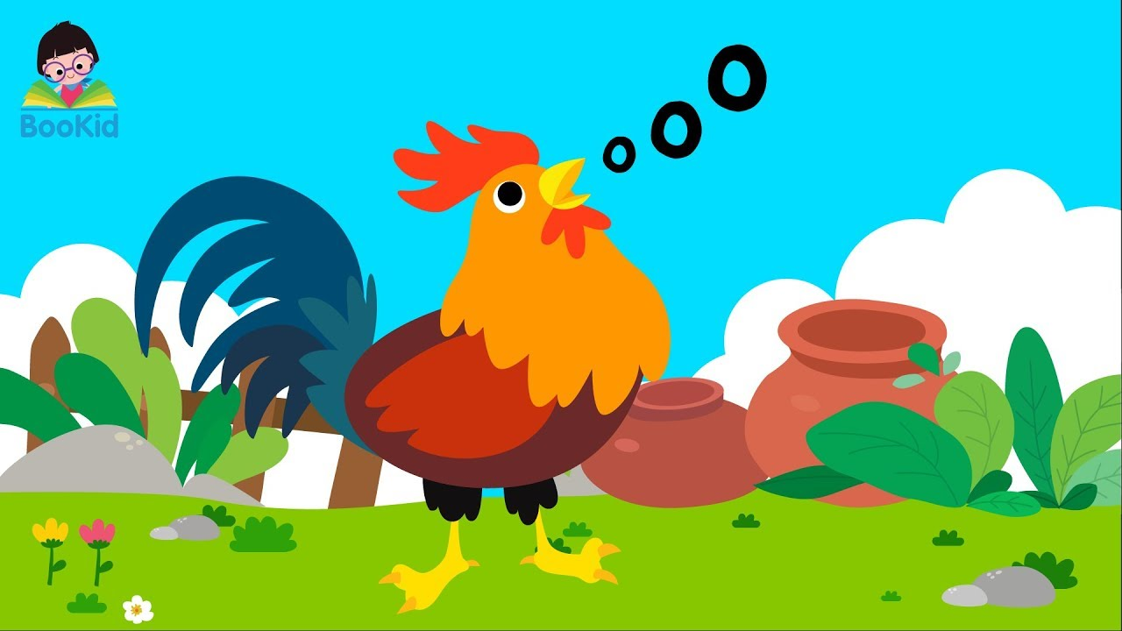


Phần 2: Phương pháp, hình thức tổ chức:
* Cô và các con hãy cùng hát bài hát “Gà trống thổi kèn” của nhạc sĩ Lương Bằng Vinh nhé!

Slide 8
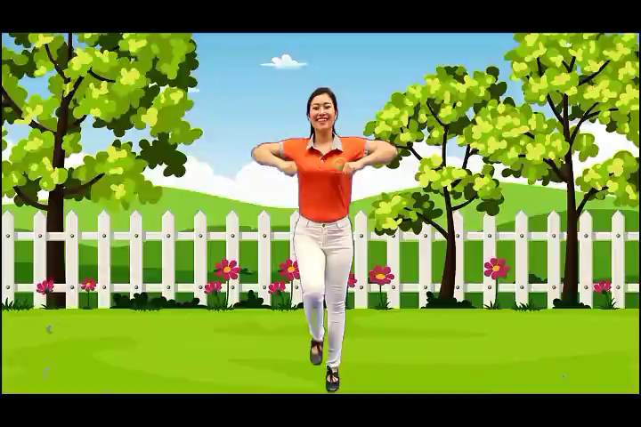
* Dạy vận động bài hát con gà trống: Các con hãy cùng nhìn lên màn hình xem cô vận động minh họa cho bài hát nhé !

Slide 9

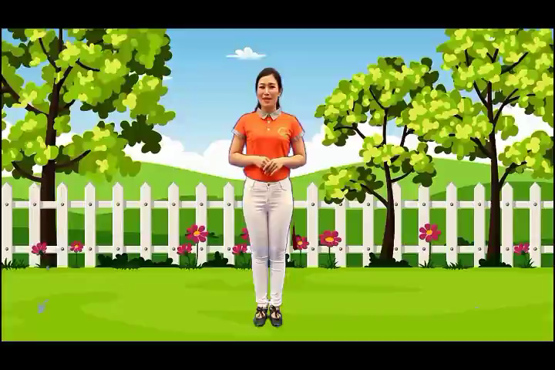

Slide 10
Vừa rồi cô và các con vận động bài hát “Gà trống thổi kèn” của nhạc sĩ Lương Bằng Vinh đúng hay sai?
1. Đúng
2. Sai

Slide 11
* Nghe hát:
Nghe hát bài “Cò lả” dân ca đồng bằng Bắc Bộ

Slide 12
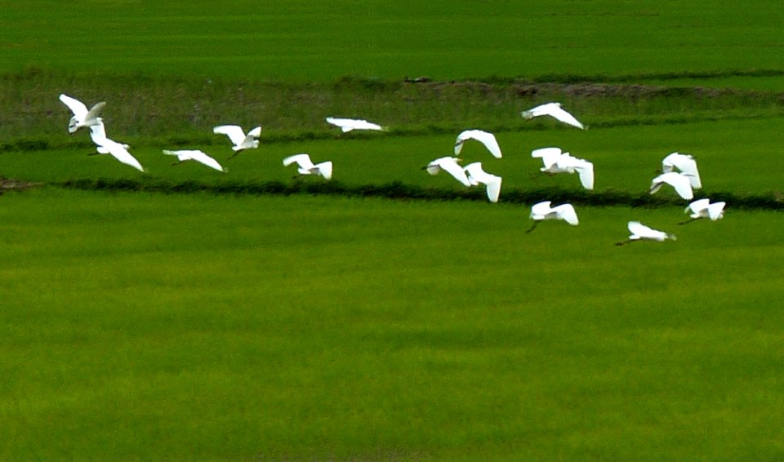



Các con vừa nghe bài hát gì?
A.Cò lả
B. Một con vịt
C.Con chim non

Slide 13
Bài hát “ Cò lả” thuộc làn điệu dân ca đồng bằng Bắc Bộ đúng hay sai?
1. Đúng
2. Sai

Slide 14
Bài hát “Cò lả” là 1 bài hát dân ca với giai điệu mượt mà của làng quê đồng bằng Bắc bộ nói về cuộc sống thanh bình của con người, những cánh cò bay lả, bay la trên đồng lúa mang lại vẻ đẹp của làng quê.

Slide 15



GIỜ HỌC KẾT THÚC
CHÀO TẠM BIỆT CÁC CÔ,CÁC BÉ
CHÚC CÁC CÔ VUI KHỎE, CÁC BÉ CHĂM NGOAN HỌC GIỎI

